Slide 1
연도별, 월별, 요일 (판매가, 품목) 분석 시계열

Slide 2
전체적인 프레임​
회원특성, 제품 특성 및 구매 시점에 따른 매출 분석을 통해
매출 감소/증가 요인 파악 후
상품 추천
20-30대 회원 확보 및 활성화 방안,
회원 등급 재조정 및 매출 향상,
탈퇴 회원 사전 예측 및 대응 등
전반적인 회원 관리 프로세스 개선안 ​
외부 요인과 회원 특성을 고려한
구매 제품 및 매출 예측 프로세스
회원 특성 (연령대, 매장ID[어디서 샀니] , )
2) 제품 특성 (대분류)
3) 구매 시점 (월별, 요일별, 시간대별)
어떻게 상품을
추천해 줄 것인가?

Slide 3
월별 추세
매출 : 합, 평균
고객 : 수, 연령별 수
품목 : 대분류 판매금액, 판매건수

Slide 4
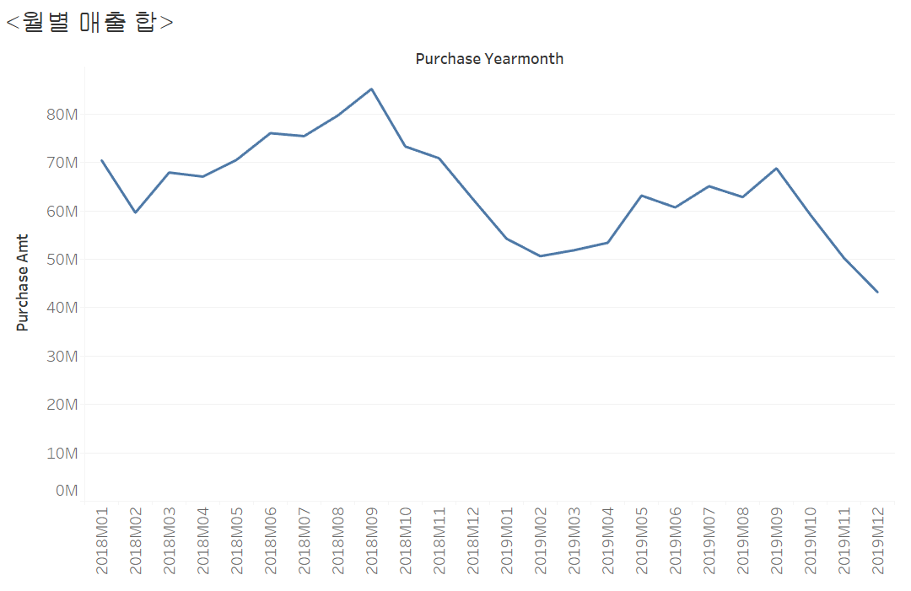
월별 매출
2월~9월 : 상승
10월 ~ 1월 : 하강
Notes:
계단식 하향 그래프를 보이고 있음.
2~9월 상승, 9월부터 2월까지 하강

Slide 5
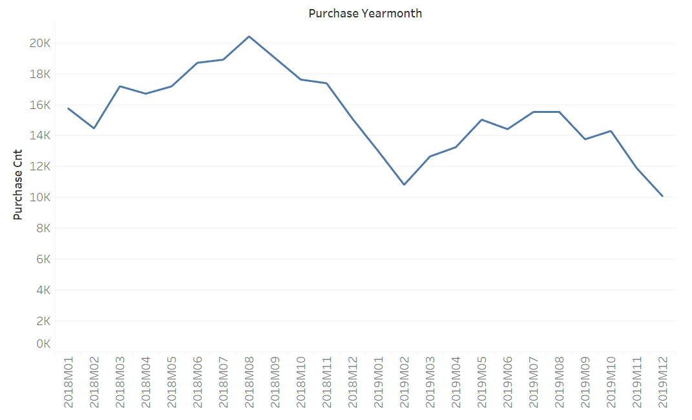
월별 Purchase Cnt 합계
Notes:
0530

Slide 6
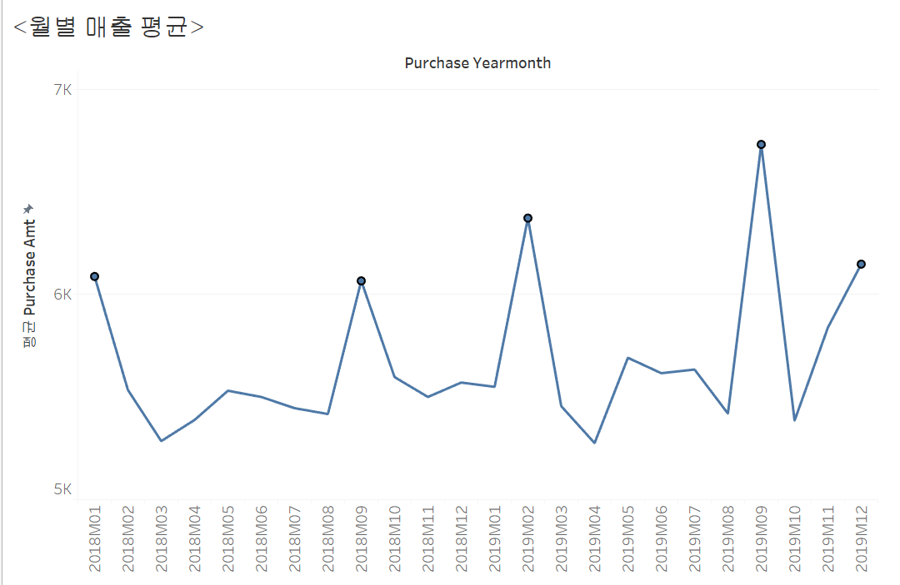
결제 건별 매출
고점
------------------
2018.01 : 설 (2월 16일)
2018.09 : 추석 (9월 25일)
2019.02 : 설(2월 5일)
2019.09 : 추석 (9월 13일)
2019.12 : ?
Notes:
monetary
------2018 01월은 Supply_Date 에서도 고점
월에 결제된 한 행의 결제금액 평균....?
1월에 고점, 9월 고점, 2월 고점, 9월 고점, 12월 고점
19년 9월 유독 튐!

Slide 7
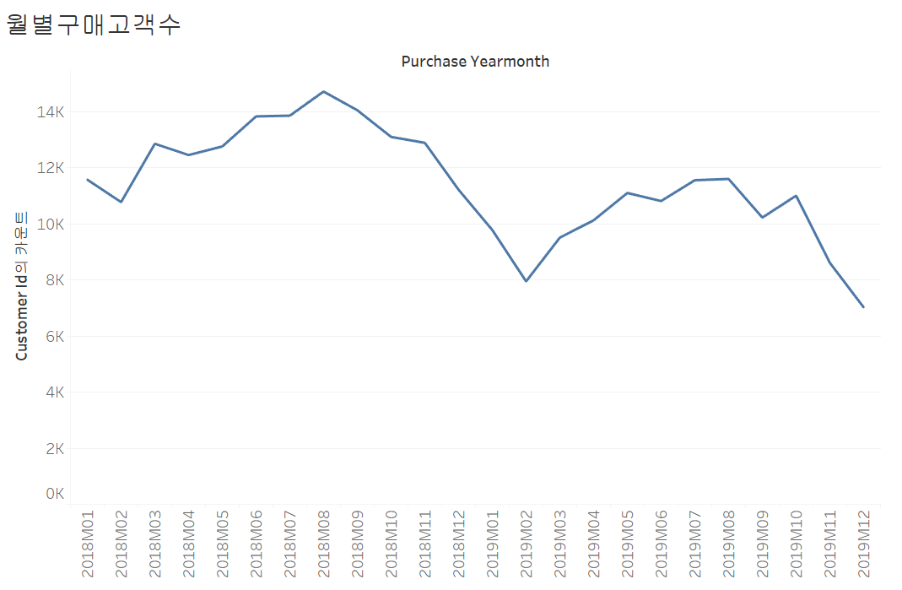
월별 구매고객수

Slide 8
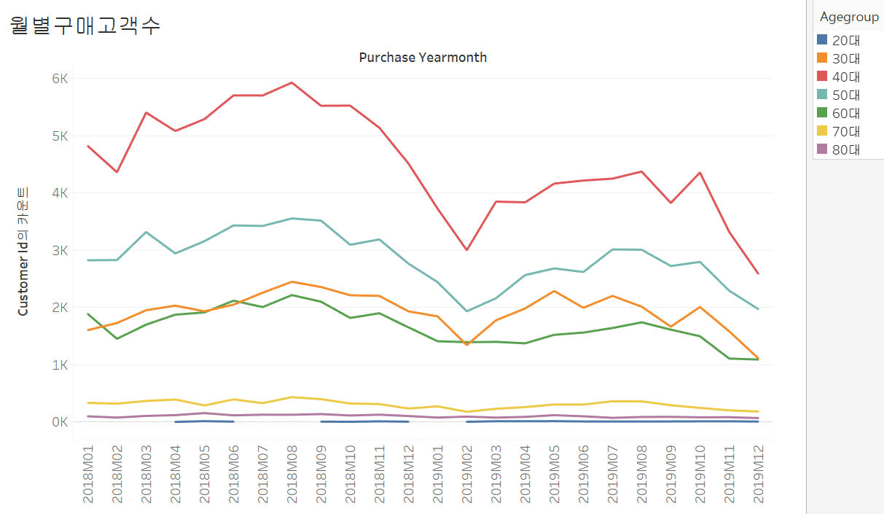
월별 구매고객수 (연령별)
2019월 02월

Slide 9
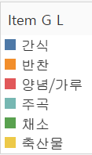
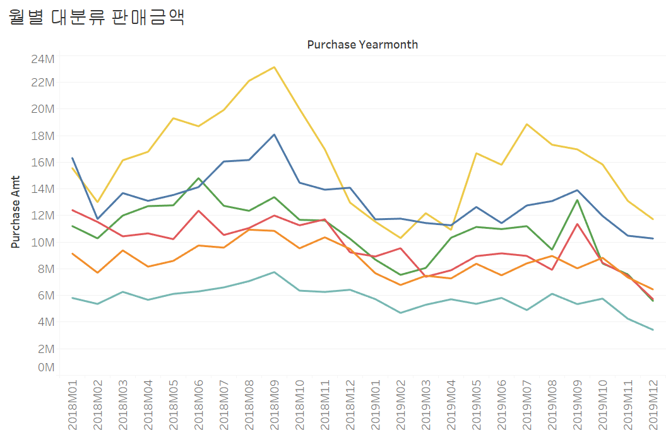
월별 대분류 판매금액

Slide 10
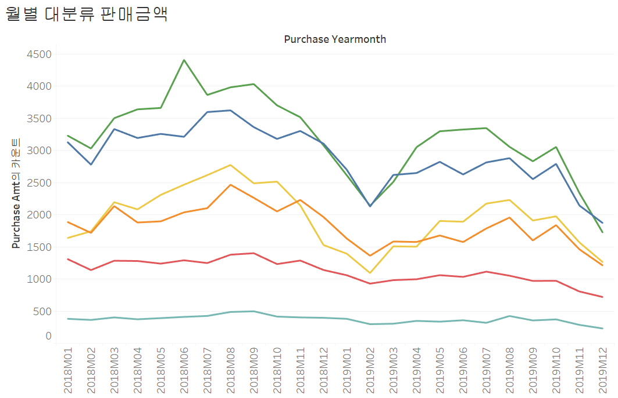
월별 대분류 판매건수

Slide 11
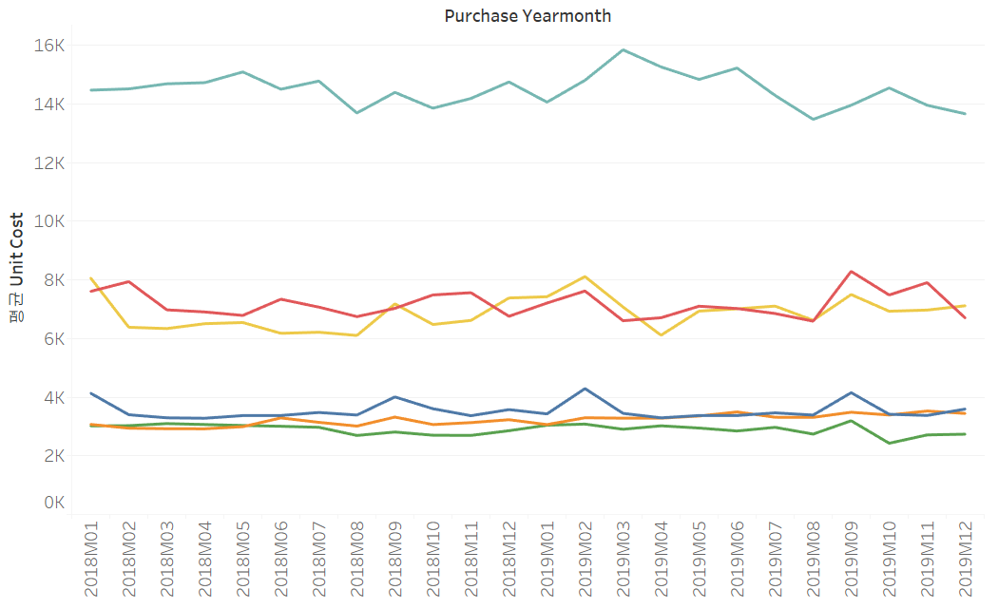
월별 대분류 구매단가 평균

Slide 12
요일별
매출 : 합, 평균
고객 : 수, 연령별 수
품목 : 대분류 판매금액, 판매건수

Slide 13
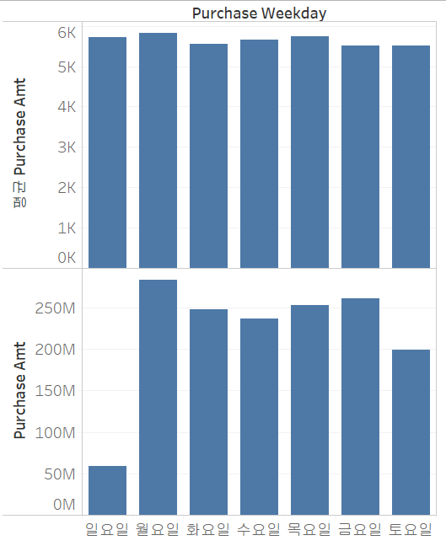
요일 별 매출
평균 : 모든 요일이 비슷
총액 : 월요일이 최대, 주말은 적음

Slide 14
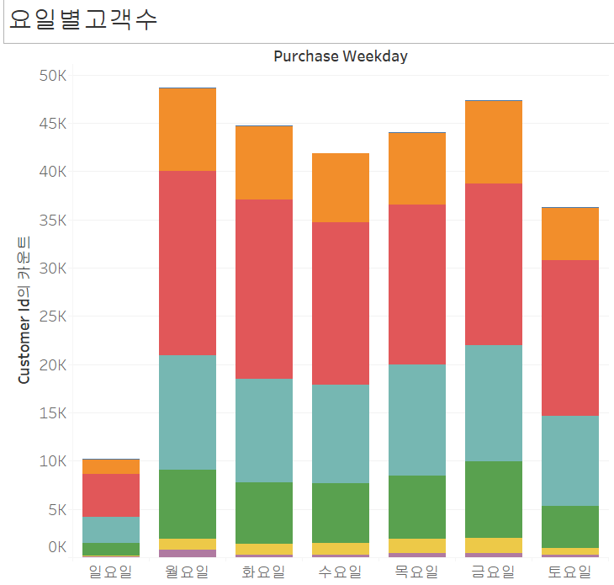
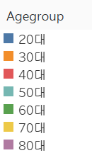
요일 별 고객수

Slide 15
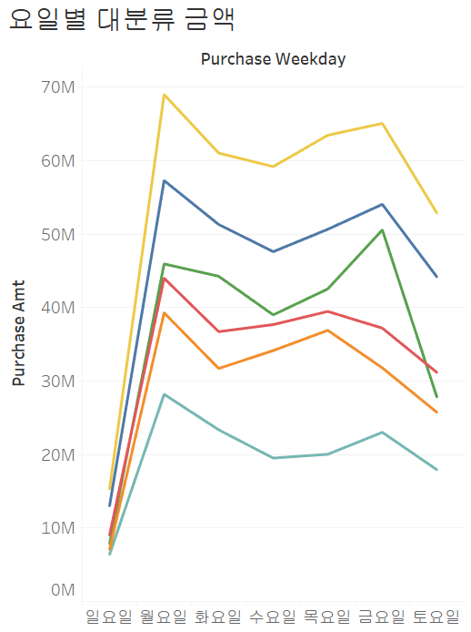
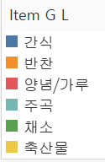
요일별 대분류 금액 합

Slide 16
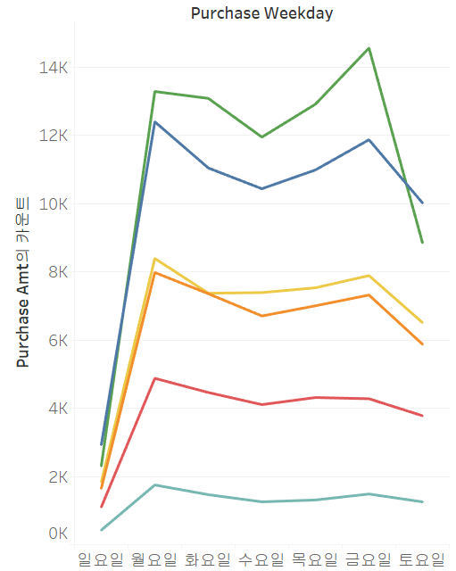
요일별 대분류 판매건수
채소를 많이 사는 금요일

Slide 17
시간대별
매출 : 합, 평균
고객 : 수, 연령별 수
품목 : 대분류 판매금액, 판매건수

Slide 18
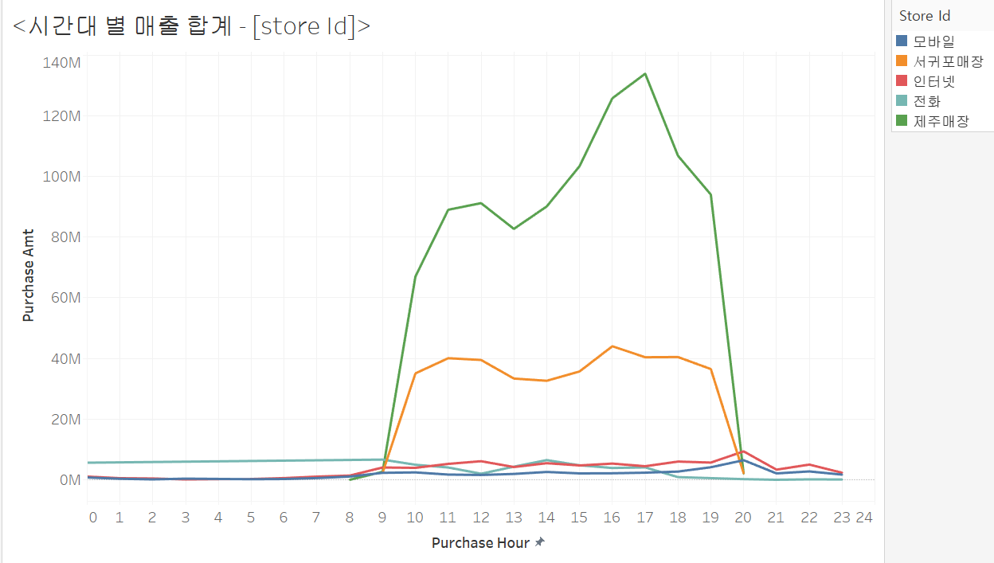
시간대 별 매출
오프라인 매장 : 점심/저녁 식사시간대(12시, 17시) 가 피크

Slide 19
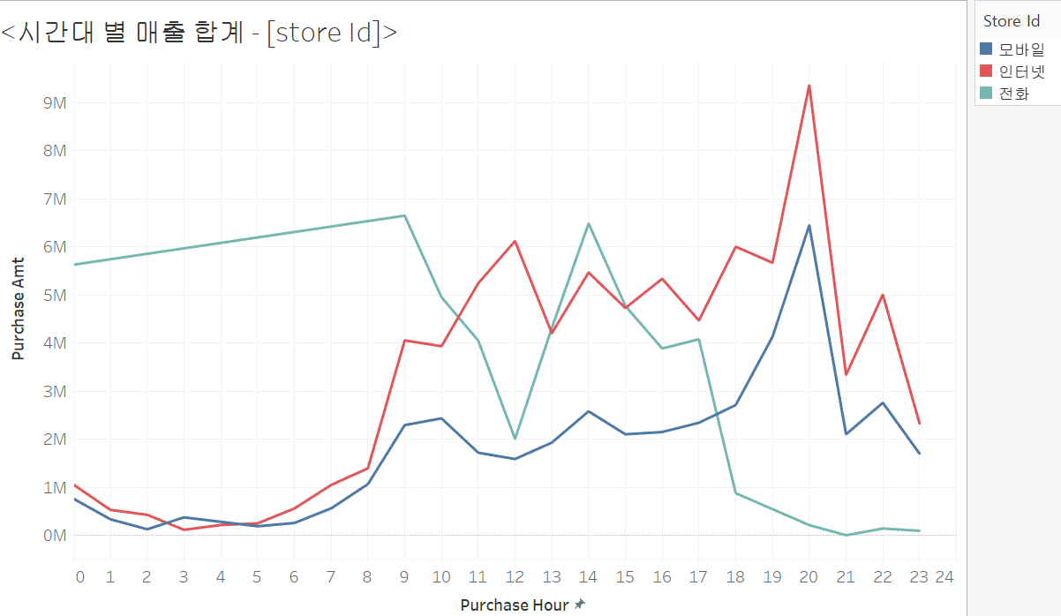
- 오프라인 매장 제외
전화 : 0시, 9시 , 12시에 처리량 많음
모바일 & 인터넷 : 서로 비슷한 추이

Slide 20
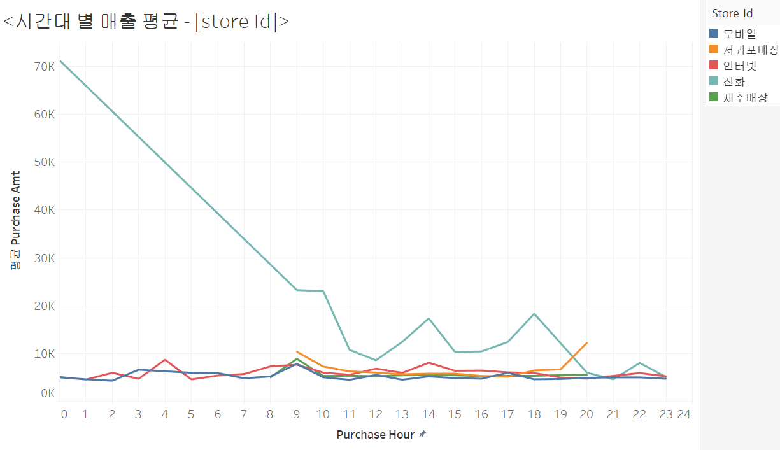
(건당 ) 평균 매출 : 전화가 큼
--> 전화로 주문하는 분들이 큰손??

Slide 21
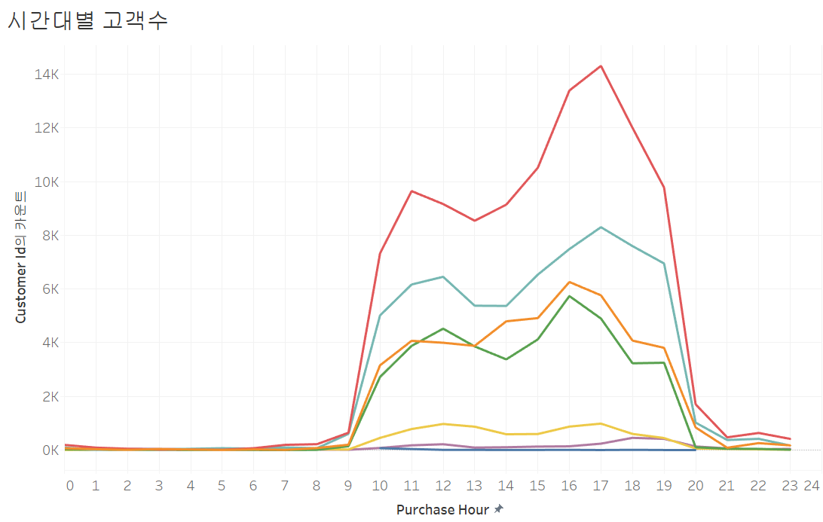

시간대별 고객수 by 연령

Slide 22
시간대별 고객수 by 연령
4050 : 17시가 피크
3060 : 16시가 피크

Slide 23
시간대별 고객 수 : store_id 별

Slide 24
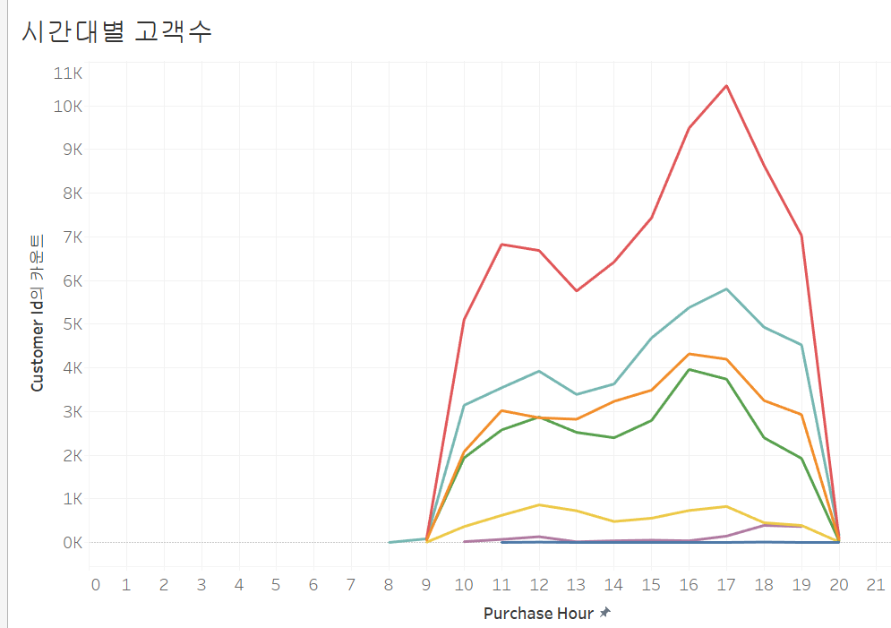
시간대별 고객수 : 제주매장

Slide 25
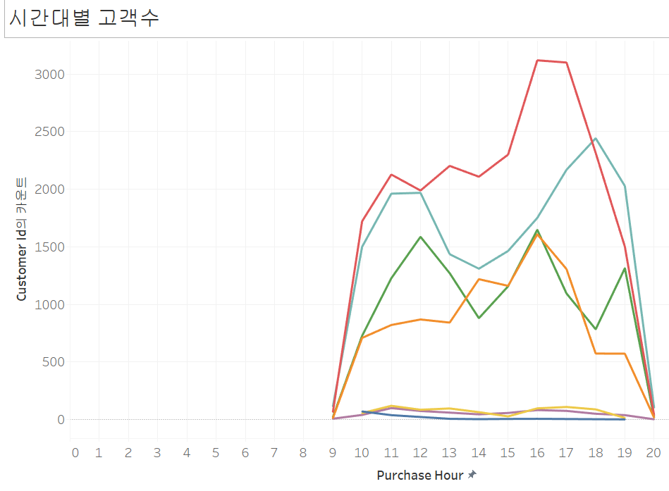
시간대별 고객수 : 서귀포매장
서귀포매장 60대 :
제주매장 60대와 구매패턴이 다름
🡪 점심, 마감 시간대에도 많이 방문

Slide 26
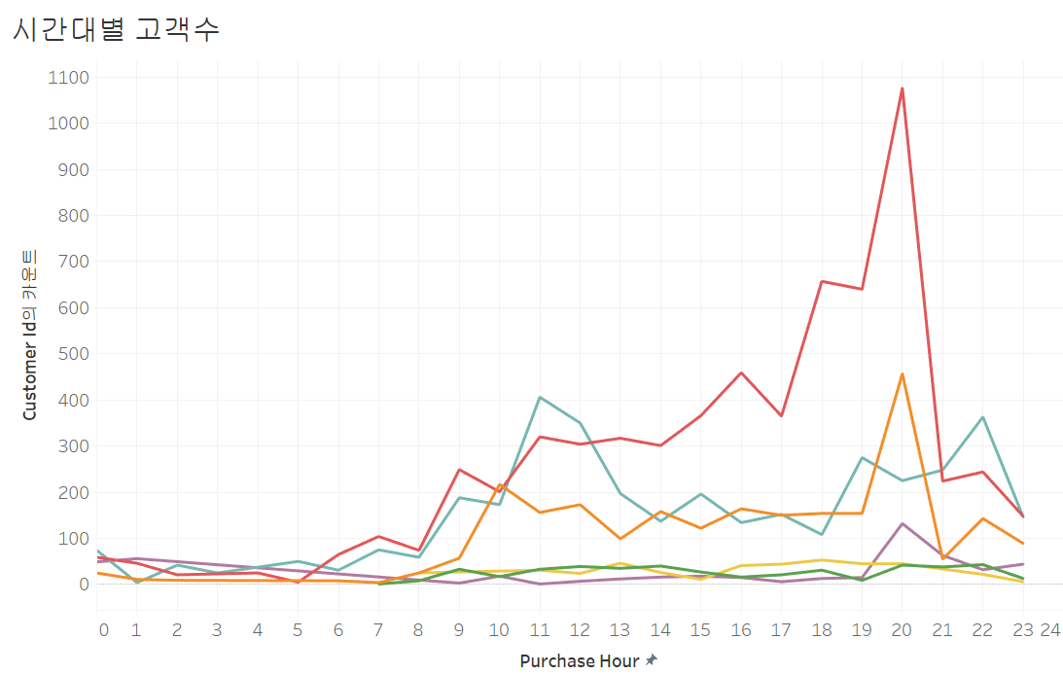
시간대별 고객수 : 인터넷
20시 피크

Slide 27
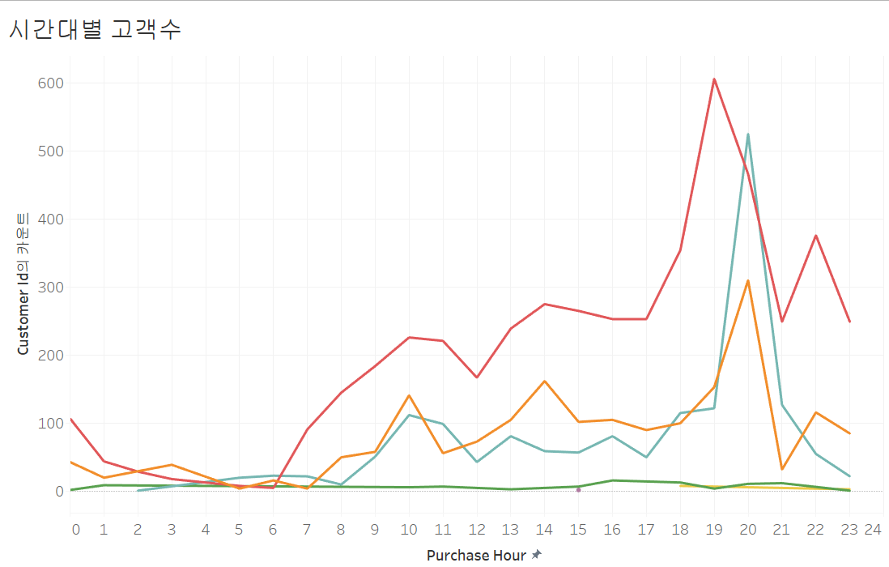
시간대별 고객수 : 모바일
19~ 20시 피크

Slide 28
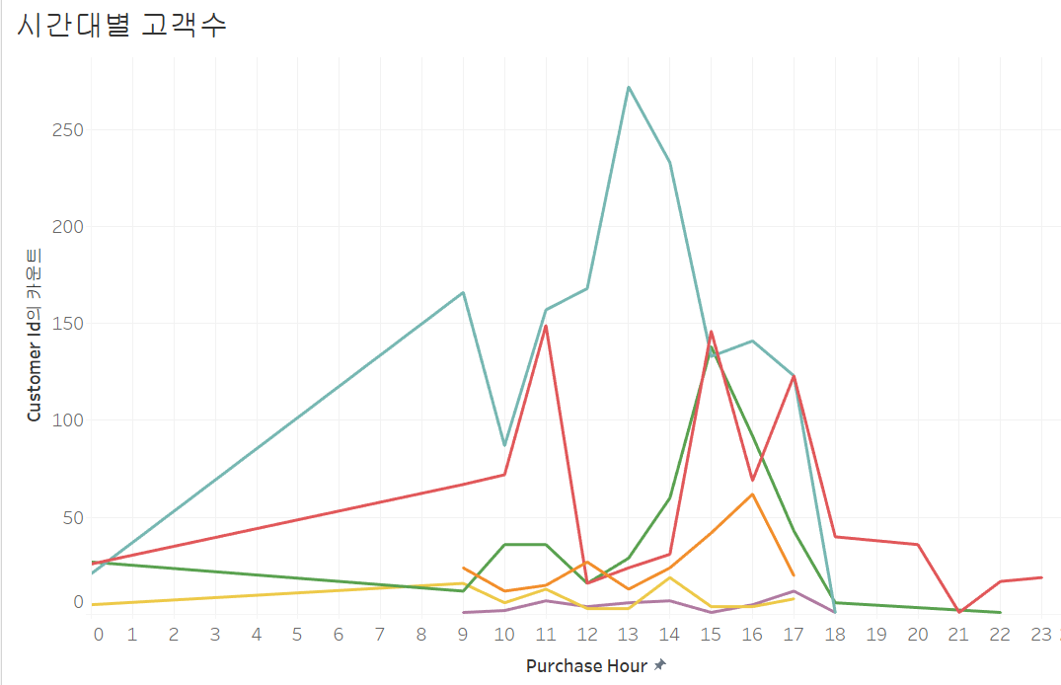
시간대별 고객수 : 전화
이 간극 무엇?
50대의 점심 전화주문 : 최다

Slide 29
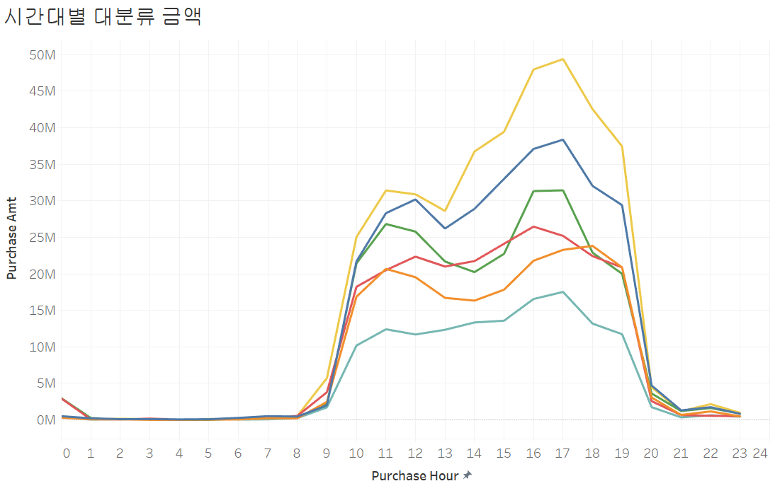
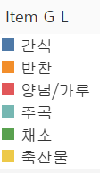
시간대별 대분류 매출합
매출액 순위
---------------
축산물
간식
채소
양념/가루
반찬
주곡

Slide 30
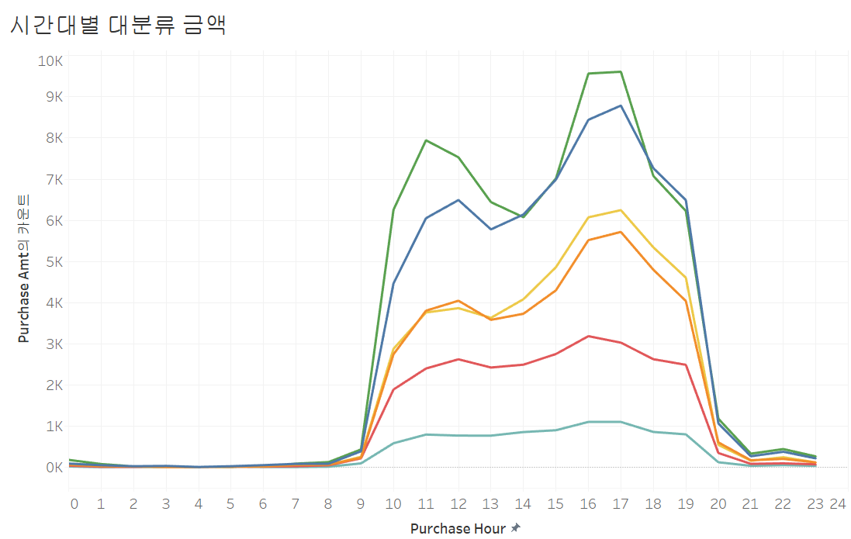
시간대별 대분류 판매건수
판매건수 순위
---------------
채소
간식
축산
반찬
양념/가루
주곡

Slide 31
대분류 상대적 중요도 (뇌피셜)
-----------------------------
축산, 채소 , 간식 : 상
반찬, 양념/가루 : 중
주곡: 하

Slide 32
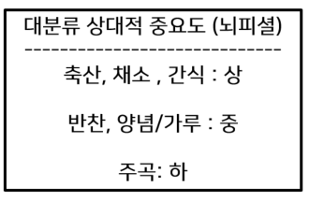
요약 및 시사점
1) 설날 / 추석 : 수요 대비 필요
2) 50대 점심 전화주문 : “중요 고객” 여부 확인 및 고객 관리
3) 요일 : 일요일이 현저히 낮다 🡪 요일은 별로 안중요할듯?
4) 구입 채널별 특성
모바일 & 인터넷 🡪 20시 ~21시 피크
전화 🡪 0시, 9시, 12시
오프라인매장 🡪 점심/저녁 식사시간대(12시, 17시) 가 피크
5) 품목 중요도

Slide 33
다음으로
뭘 해야 하지???
회원특성, 제품 특성 및 통구매 시점에 따른 매출 분석을 해
매출 감소/증가 요인 파악 후
상품 추천
회원 특성 (연령대, 매장ID[어디서 샀니] )
2) 제품 특성 (대분류)
3) 구매 시점 (월별, 요일별, 시간대별)
전화주문 고객 클러스터링??
전화주문 고객 장바구니 분석?
축산, 채소, 간식
분석 ??
설 & 추석 대비 전략 도출
: 어떤 품목을 얼마나 더 구비해야 하나?
(제품 사전 준비)

Slide 34
끗

